Slide 1
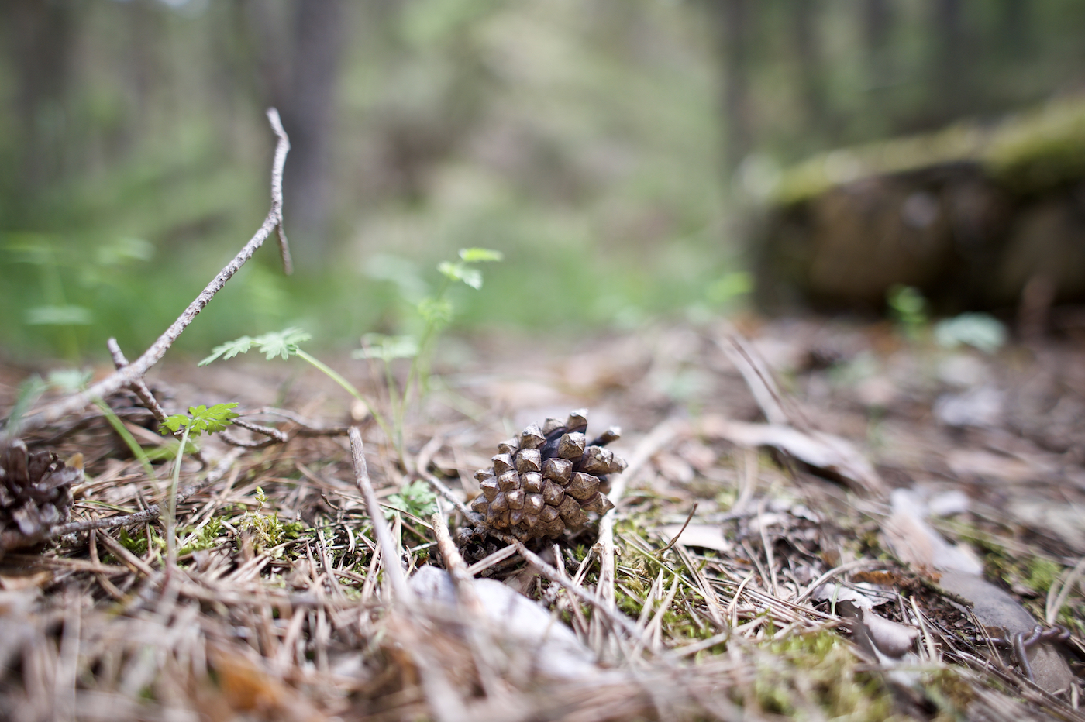


PROYECTO EJEMPLO
TÍTULO PRESENTACIÓN

Slide 2

Proyecto Ejemplo
En este espacio puede ir cualquier otro logo que se precise para la presentación
Texto del Power point
2. Conocer las acciones de comunicación y el cumplimiento de obligaciones FEDER in situ.
3. Dudas y preguntas

Slide 3
Proyecto Escalera de la Excelencia Nacional
Breve exposición de los aspectos mas destacados de la actuación del último año (Periodo: 1 de enero de 2021 a 31 de diciembre de 2021) con revisión del avance en los indicadores.
MEMORIA CIENTÍFICA
Grado de avance (%) en la consecución de los objetivos científicos
Grado de avance (%) en la consecución de los objetivos estratégicos de formación
Internacionalización. Número de proyectos H2020 conseguidos
Grado de avance (%) en la ejecución del plan de comunicación (difusión de los resultados de la investigación)
Grado de avance (%) del impacto que las acciones desarrolladas del plan o programa estratégico 2021-2024 han tenido en el fortalecimiento de la base científica del centro o unidad y en el potencial impacto de sus resultados
Prioridades temáticas de la Estrategia Regional de Investigación e Innovación para una Especialización Inteligente de Castilla y León 2014-2020 (RIS3)

Slide 4
Proyecto Ejemplo
1
El Power Point Corporativo
A - ¿Qué es el Máster DATAFOREST?
Objetivos:
Es un Máster en Ciencia de Datos aplicado a la gestión de ecosistemas
Aprende a utilizar las 3 habilidades más demandadas en Big Data (#Rstats, #Python y #SQL) e incrementa tus posibilidades laborales de forma exponencial. En la actualidad, el Big data, es el perfil laboral más difícil de cubrir en España, y con nuestro Máster dispondrás de las herramientas necesarias para ocupar este nicho.
Si eres graduado/a universitario/a en títulos relacionados con la naturaleza y el medio rural, o tienes interés en estos temas, puedes estudiar el máster DATAFOREST (Más detalles en el enlace INSCRIPCIÓN). Además, si quieres obtener más información, resolver dudas o inscribirte, pero estás fuera de plazo, puedes escribirnos a master.gestion.forestal@uva.es

Slide 5
Proyecto Escalera de la Excelencia Nacional
2
Grado de avance (%) en la consecución de los objetivos estratégicos de formación
Estudios coordinados por el iuFOR, dentro de la Uva:
Máster en Gestión Forestal basada en Ciencia de Datos (DATAFOREST)
Master Erasmus Mundus Mediterranean Forest and Natural Resources Management (MEDFOR)
Programa de Doctorado en Conservación y Uso Sostenible de Sistemas Forestales
Doble titulación de máster “Gestión Forestal basada en Ciencia de Datos y Bosques y Conservación Ambiental”. Diseñada entre la Universidad de Valladolid y la Universidad Nacional de Colombia en el año 2021.

Slide 6
Proyecto Escalera de la Excelencia Nacional
2. Conocer las acciones de comunicación y el cumplimiento de obligaciones FEDER in situ.
MEMORIA DE COMUNICACION
En actos
En publicaciones
Presentación del proyecto
Visualmente en cartel A3
Reuniones

Slide 7
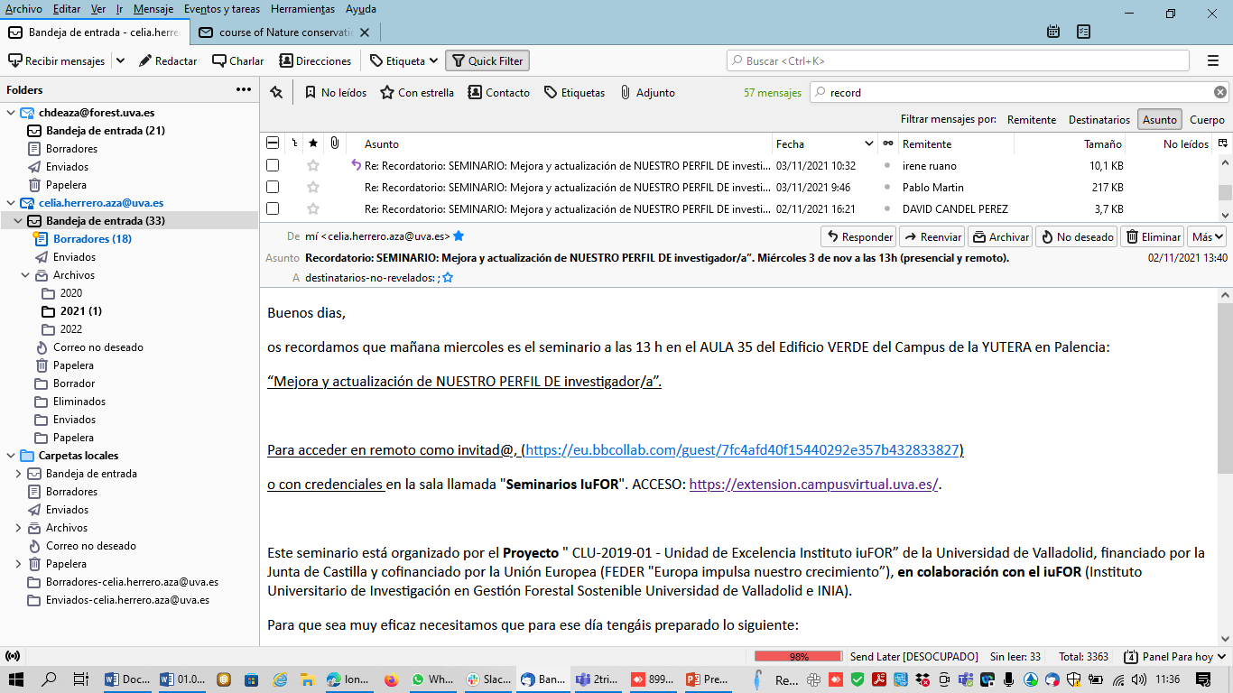
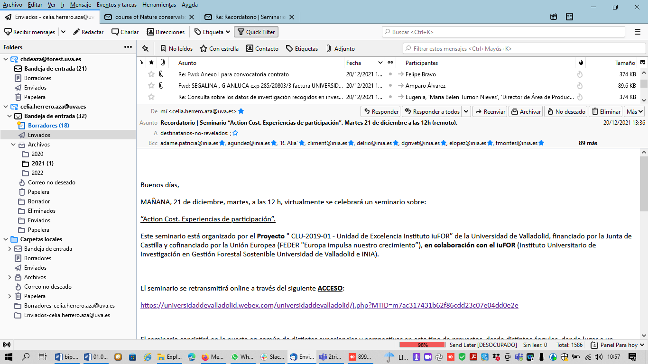
Proyecto Escalera de la Excelencia Nacional
1
En actos
En las convocatorias a los seminarios que hemos organizado, se ha puesto en relieve la información relativa a los fondos Feder. (Figuras. Pantallazos de los mails de eventos enviados para la convocatoria a distintos actos)
Action cost.
Perfiles.

Slide 8
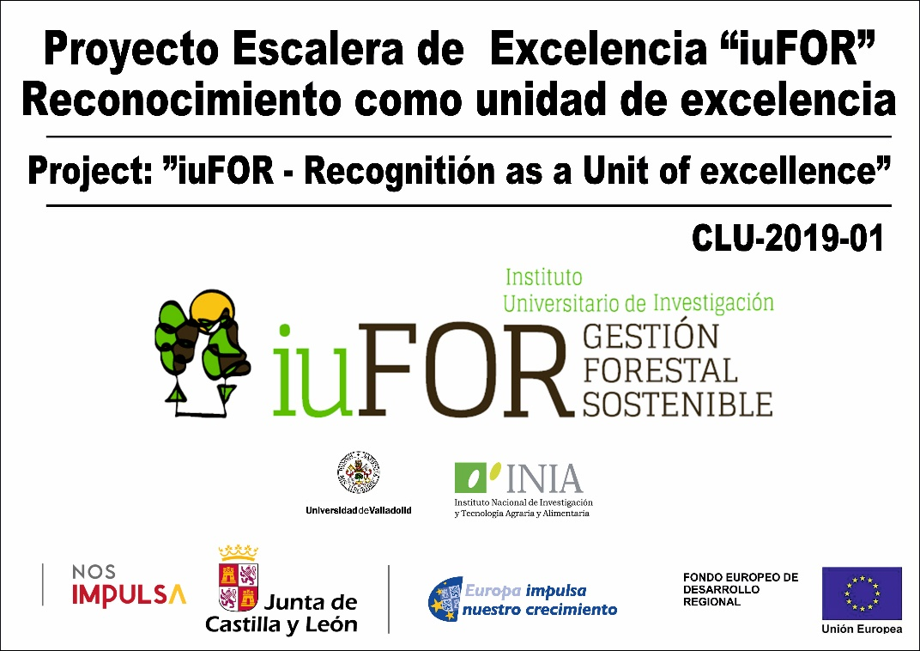
Proyecto Escalera de la Excelencia Nacional
2
II. Visualmente en cartel A3
En este espacio puede ir cualquier otro logo que se precise para la presentación

Slide 9
INDICADORES
Milestones, monitoring and indicators:
SI• M1 (WP1): Titles and abstracts of new collaborative scientific papers on biotic-abiotic interactions available. Month 18. WP1
Artículos:
Candel-Pérez, D., Hernández-Alonso, H., Castro, F., Sangüesa-Barreda, G., Mutke, S., García-Hidalgo, M., Rozas, V., Olano, J.M. (2022) 250-Year reconstruction of pollarding events reveals sharp management changes in Iberian ash woodlands. Trees. https://doi.org/10.1007/s00468-022-02343-8
A. Sanz-Pérez, R. Tarjuelo, D. Giralt, F. Sardà-Palomera, F. Mougeot, C. Santisteban, M. Pérez, G. Bota (2022). High resolution tracking data highlight the importance of fallow land during a season habitat bottleneck for a steppe-land specialist. Agriculture, Ecosystems and Environment 340: 108162. https://doi.org/10.1016/j.agee.2022.108162
R. Tarjuelo, P. Aragón. Assessing vulnerability of reptile hotspots through temporal trends of global change factors in the Iberian Peninsula. Science of the Total Environment. Under review.
M.B. Morales, M. Díaz, D. Giralt, F. Sardà-Palomera, J. Traba, F. Mougeot, D. Serrano, S. Mañosa, S. Gaba, F. Moreira, T. Pärt, E.D. Concepción, R. Tarjuelo, B. Arroyo, G. Bota. 2022. Protect European green agricultural policies for future food security. Communications Earth & Environment 3: 217. Doi: 10.1038/s43247-022-00550-2.
R. Tarjuelo, M.B. Morales, J. Traba. 2022. Interspecific relationships: predation, competition or coexistence, parasites. In: V. Bretagnolle, J. Traba, M.B. Morales (Eds.), Little Bustard: Ecology and Conservation. Pp. 173 - 192. Wildlife Research Monographs (5). Springer
RUANO, I. PANDO V. BRAVO. F. Effect of density on Mediterranean pine seedlings using the Nelder wheel design: analysis of survival and early growth. Forestry 95 (5), 727-739. https://doi.org/10.1093/forestry/cpac025
RUANO, I. HERRERO C. BRAVO. F. Effect of density on Mediterranean pine seedlings using the Nelder wheel design: analysis of biomass production. Forestry 95 (5), 711-726. https://doi.org/10.1093/forestry/cpac024

Slide 10
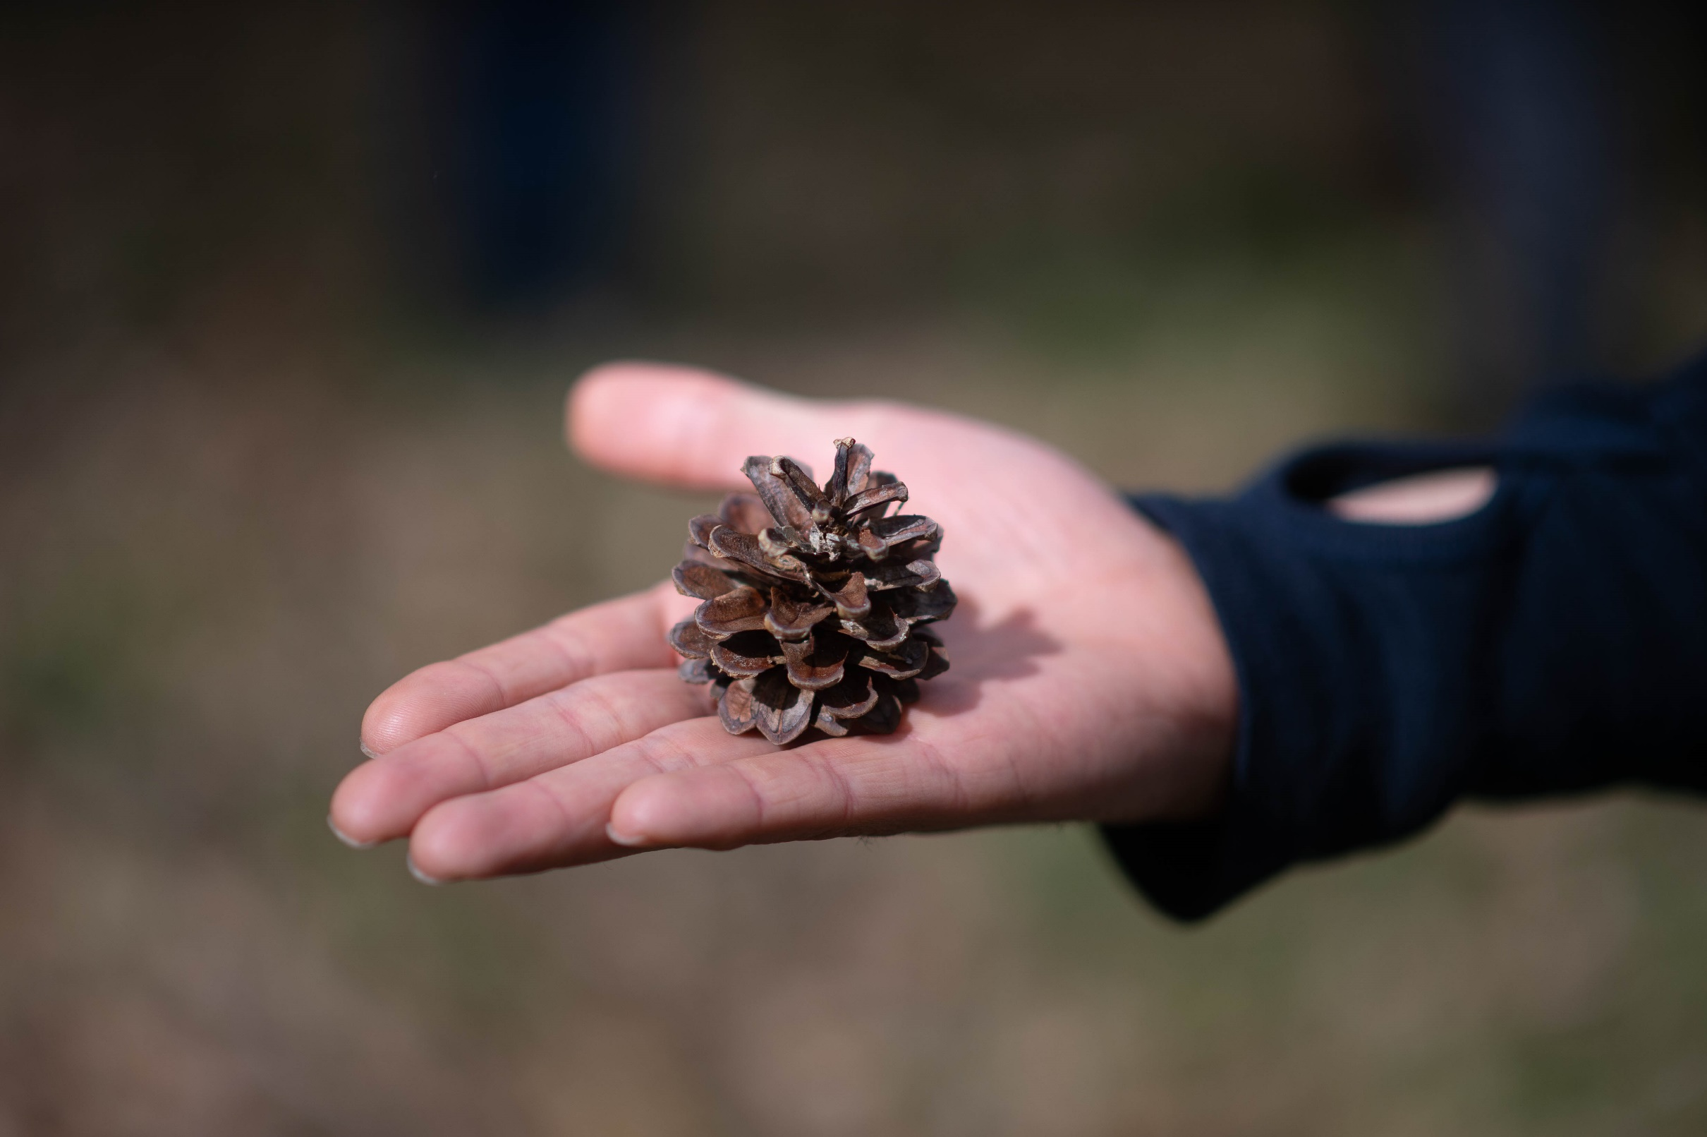
DUDAS Y PREGUNTAS

Slide 11
¡MUCHAS GRACIAS!

